Slide 1

실습 #9.1
Gi Sook Jung, Ph.D
School of Computer Science and Engineering
College of IT Engineering, KNU

Slide 2
Practice #9.1
AsyncTask를 사용하여 EditText에서 받은 숫자의 누적합을 출력하는 프로그램 생성
진행 도중에 현재까지의 합을 출력

Slide 3
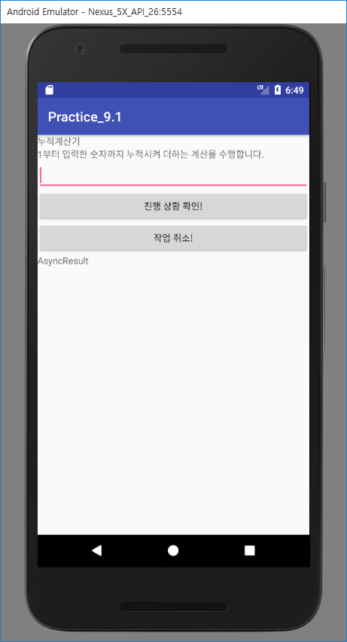
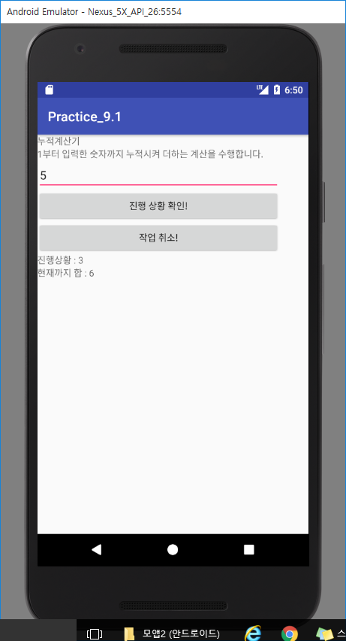
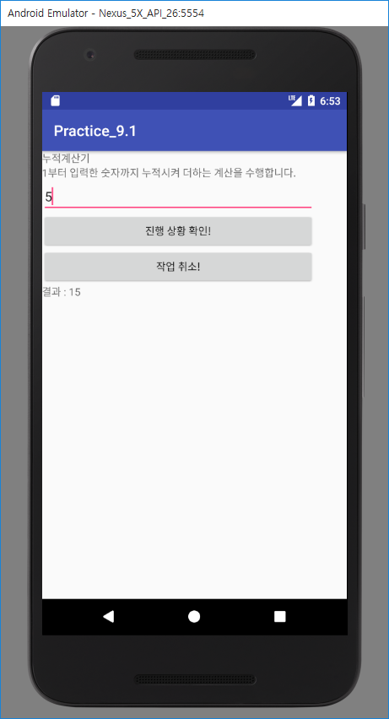
실행 화면

Slide 4
실습 후 주의사항
실습을 완료하고 Bitbucket에 Push
Bitbucket에 Push 완료하면
반드시 자리에서 프로젝트 파일 및 캡쳐화면 삭제
에뮬레이터 내의 애플리케이션도 삭제
파일이 남아 있을 경우 감점

Slide 5
제출
제출형식
  주어진 문제의 기능을 보여주는 화면을 캡쳐한 보고서 작성
  소스파일과 보고서를 Bitbucket에 제출
주의
  마감 : 다음 수업 전날 자정(만점)
  이후 제출은 채점대상에서 제외함

Slide 6


